Slide 1
Sistem Informasi Banjar Online (SIBON) dengan Fitur SMS Gateway
130030191
I Putu Okky Maheswara

Slide 2
Latar Belakang
Banjar merupakan pembagian wilayah administratif di Provinsi Bali, Indonesia di bawah Kelurahan atau Desa, setingkat dengan Rukun Warga.
Banjar merupakan kesatuan masyarakat hukum yang memiliki batas-batas wilayah yang berwenang untuk mengatur dan mengurus kepentingan masyarakat setempat, berdasarkan asal-usul dan adat istiadat setempat yang diakui dan dihormati dalam sistem Pemerintahan Negara Kesatuan Republik Indonesia.

Slide 3
Rumusan Masalah
Bagaimana merancang sebuah sistem berbasis web dan SMS gateway yang mempermudah seluruh kegiatan banjar dan anggota banjar.
Bagaimana cara mengintegrasikan seluruh kegiatan banjar dan anggota banjar dalam sebuah sistem tanpa menghilangkan dasar adat istiadat banjar.

Slide 4
Tujuan Penelitian
Membuat interface yang mudah dipahami untuk memudahkan user atau pengguna dalam menggunakan sistem.
Menerapkan sistem informasi berbasis web dan SMS gateway pada seluruh kegiatan banjar dan anggota banjar.

Slide 5
Manfaat Penelitian
Sebagai sumber ilmu pengetahuan yang dapat dijadikan bahan acuan untuk memperluas wawasan dan mengaplikasikan pelajaran yang didapat di bangku kuliah.
Sebagai bahan studi kasus bagi pembaca dan acuan bagi mahasiswa, terutama bagi yang ingin melakukan penelitian sejenis, juga akan menambah pengetahuan yang akan berguna bagi pembaca.

Slide 6
Lanjutan…
Mengenalkan manfaat sistem informasi kepada masyarakat melalui sistem yang akan dibuat untuk Banjar.
Memudahkan user atau pengguna dalam melakukan seluruh kegiatan yang ada pada Banjar dan anggota banjar.

Slide 7
Ruang Lingkup Penelitian
Suatu penelitian maupun perekayasaan memerlukan adanya ruang lingkup, ruang lingkup ini dibuat agar penelitian maupun perekayasaan ini lebih terarah dan focus pada tujuan yang diinginkan. Adapun ruang lingkup dalam penelitian ini antara lain :

Slide 8
Lanjutkan…
Penelitian hanya dilakukan pada Banjar Pemijian yang berada di Desa Sangeh
Penelitian yang dilakukan pada seluruh kegiatan kelompok atau organisasi yang ada pada Banjar Pemijian Sangeh Meliputi :
  Banjar Dinas, meliputi :
    Sekaa Teruna
    Kelompok PKK
    POS Kampling
    POSYANDU
  Banjar Adat meliputi sekaa gong

Slide 9
Website
Website atau situs juga dapat diartikan sebagai kumpulan halaman yang menampilkan informasi data teks, data gambar diam atau gerak, data animasi, suara, video atau gabungan dari seuanya, baik yang bersifat statsi maupun dinamis yang membentuk satu rangkaian bangunan yang saling terkait dimana masing-masing dihubungkan dengan jaringan-jaringan halaman (hyperlink).

Slide 10
HTML
Hyper Text Markup Language adalah bahasa yang digunakan untuk membuat situis web atau homepage. Sebenarnya, dokumen HMTL hanyalah sebuah dokumen biasa yang disebut sebagai Markup Language yakni bahasa yang mengandung kode penanda yang disebut tag HTML yang digunakan untuk mengartur format tampilan suatu dokumen.

Slide 11
PHP
PHP Bahasa pemrograman yang berfungsi untuk membuat website dinamis mauoun aplikasi web. Berbeda dengan HTML yang hanya bisa menampilkan konten statis, PHP bisa berinteraksi dengan database, file dan folder. Contohnya Blog, Toko Online, CMS , Forum, dan Website Social Networking.

Slide 12
MYSQL
Mysql adalah database yang reliable dan dapat digunakan sebagai database server, MySQL bersifat multiplatform. MYSQL adalah sebuah aplikasi under shell yang artinya untuk menkonfigurasi mysql di perlukan perintah-perintah tertentu.

Slide 13
SMS GATEWAY
SMS Gateway merupakan suatu aplikasi yang memanfaatkan fasilitas SMS, yang digunakan untuk pengiriman data secara ringkas danpendek yang memungkinkan seorang pengguna telepon selular mendapatkan informasi dari aplikasi tersebut.

Slide 14
Studi Pustaka
Studi pustaka adalah mencari referensi teori yang relefan dengan kasus atau permasalahan yang ditemukan. Referensi ini dicari dari buku, jurnal, artikel laporan penelitian dan paper ilmiah. Output dan studi pustaka ini adalah terkoleksinya referensi yang relefan dengan perumusan masalah.

Slide 15
Observasi
Observasi adalah metode pengumpulan data dengan melakukan pengamatan langsung pada objek penelitian di lapangan. Pada proses pembuatan sistem ini observasi yang dilakukan adalah dengan pengamatan langsung dan dokumentasi pegawai dan struktur organisasi pada Sistem Informasi Banjar Online.

Slide 16
Analisis
Saat ini dalam kepemudaan dari Banjar, pemuda-pemudi masih menggunakan cara manual untuk memberikan informasi dan juga masih menggunakan cara manual dalam merekap data anggota pemuda-pemudi sehingga membutuhkan waktu yang lama dan ketepatan dan keakuratan dalam merekap data belum terjamin.

Slide 17
Lanjutan…
Dengan dibangunnya Sistem Informasi Banjar Online berbasis website nantinya akan dapat membantu para pemuda-pemudi, ibu PKK, kelian serta para masyarakat banjar tersebut sehingga dapat menghemat waktu, ketepatan dan keakuratan data yang terjamin.

Slide 18
Perancangan Sistem
Perancangan sistem merupakan tahapan penting yang nantinya dijadikan sebgai pedoman untuk mengevaluasi sistem agar sesuai dengan tujuan yang diinginkan. Sehingga pada perancangan Sistem Informasi Banjar Online yang berbasis Website ini perlu dibuatkannya prosedur kerja program yang akan berjalan,

Slide 19
Lanjutan…
sehingga dalam pembuatan program nantinya akan menjadi lebih mudah dan hasil yang didapat sesuai dengan kebutuhan berdasarkan analisa yang telah dilakukan. Dalam perancangan sistem menggunakan permodelan berorientasi objek atau UML (Unified Modeling Language) yang terdiri dari beberapa diagram yaitu Use Case Diagram, Class Diagram, Activity Diagram dan Sequence Diagram.

Slide 20
Lanjutan…
Sistem Informasi Banjar Online yang berbasis website yang memberikan kemudahan dalam untuk masyarakat banjar dalam melakukan suatu kegiatan banjar sehingga cepat dan tepat.

Slide 21
Implementasi Sistem
Implementasi sistem merupakan langkah dimana penerapan berdasarkan data-data hasil analisa yang diperoleh dan perancangan sistem yang telah dibuat ke dalam kode-kode program yang nantinya akan menghasilkan sebuah program yang sesuai dengan kebutuhan.

Slide 22
Pengujian Sistem
Dalam pembuatan sebuah program Sistem Informasi Banjar Online, hasil akhir yang telah dibuat harus sesuai dengan rancangan sistem. Oleh karena itu dilakukanlah pengujian terhadap sistem yang telah dibuat, agar sesuai dengan rancangan sistem sehingga dalam penggunaan sistem menjadi tepat guna dan efektif.

Slide 23
Lanjutan…
Apabila terjadi penyimpangan dari rancangan sistem, maka dilakukan evaluasi dan maintenance terhadap program yang telah dibuat, agar ketika diimplementasikan pada Sistem Informasi Banjar Online (SIBON) program dapat berjalan dengan baik.

Slide 24
Penulisan Laporan
Penulisan laporan merupakan langkah terakhir dalam pembangunan sebuah sistem. Pada tahapan ini dilakukan penulisan laporan dari tahap awal pembuatan program hingga akhir yang mencangkup seluruh penelitian yang telah dilakukan meliputi program yang dibuat.

Slide 25
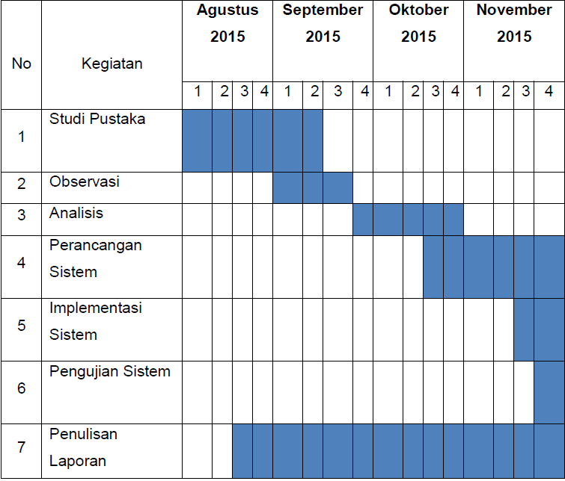
Jadwal Kerja

Slide 26
Sekian dan Terima kasih

